Slide 1
Волонтерский проект «Радость Первых встреч»
Автор: Борщевцева Галина Алексеевна, директор МКОУ «Гимназия»
Тульская область город Ефремов

Slide 2
Содержание проекта
«Твори добро по всей земле, твори добро другим во благо»
Еще в 2014 году я организовывала поездки гимназистов для посещения пациентов в отделении сестринского ухода с круглосуточным пребыванием в село Ступино Ефремовского района Тульской области. Это были разовые акции - праздники ко Дню пожилых людей, к Новому году, к 8 марта. Затем отделение закрылось.
В 2023 году я узнала, что подобное отделение открылось в селе Архангельское Каменского района Тульской области. Отделение находится в 40 км от Ефремова. И чаще одного раза в месяц ездить на встречи не получается. Если первые поездки мы совершали за собственный счет, на своем автомобиле, то теперь нам выделяется муниципальный транспорт. Но и эти нечастые встречи оставляют душевное тепло и радость и у больных, и у медицинского персонала, и у детей, конечно.
Общение – ценность в жизни человека. Особенно, это понимаешь, когда приходишь в больничные палаты, и видишь, как ждут наших волонтеров пациенты отделения. Сейчас их там около 45 человек и не все могут самостоятельно передвигаться. Мы приезжаем всегда с гостинцами. Покупаем для больных и медицинских сотрудников отделения сладости, готовим самостоятельно сладкую выпечку пасхальные куличи, имбирные пряники, фрукты. По просьбе пациентов привозим книги для чтения. И обязательно берем с собой шашки, шахматы, домино, лото.

Slide 3
Цель проекта
Волонтерский проект направлен на организацию досуга, живое общение, скрашивание будней и заряд положительными эмоциями пациентов палат сестринского ухода с круглосуточным пребыванием филиала №1 Ефремовской районной больницы в селе Архангельское Каменского района Тульской области
Ресурсы проекта
Собственные и привлеченные
Результаты проекта
Совершили 36 поездок – встреч. Организовали досуг 45 пациентов. Оказали помощь 18 медицинским сотрудникам отделения. Привлекли более 100 человек (школьники, педагоги, родители) к сбору гостинцев и подарков для больных. Более 40 гимназистов – волонтеров посетили пациентов отделения.
За эту работу я и волонтерский отряд «Маяк» отмечены благодарностями администрацией муниципального образования город Ефремов и руководством Государственного учреждения здравоохранения «Ефремовская районная клиническая больница имени Андрея Ивановича Козлова».

Slide 4



Slide 5
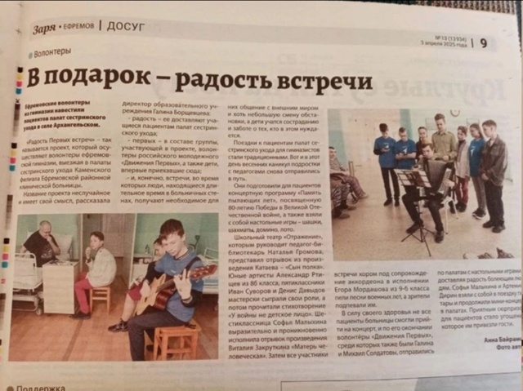
О нас в СМИ

Slide 6
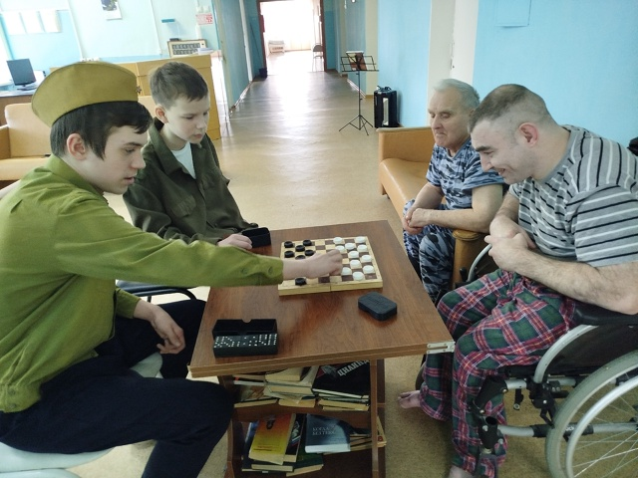
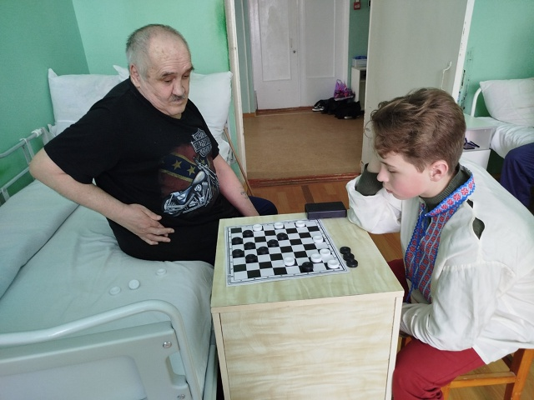
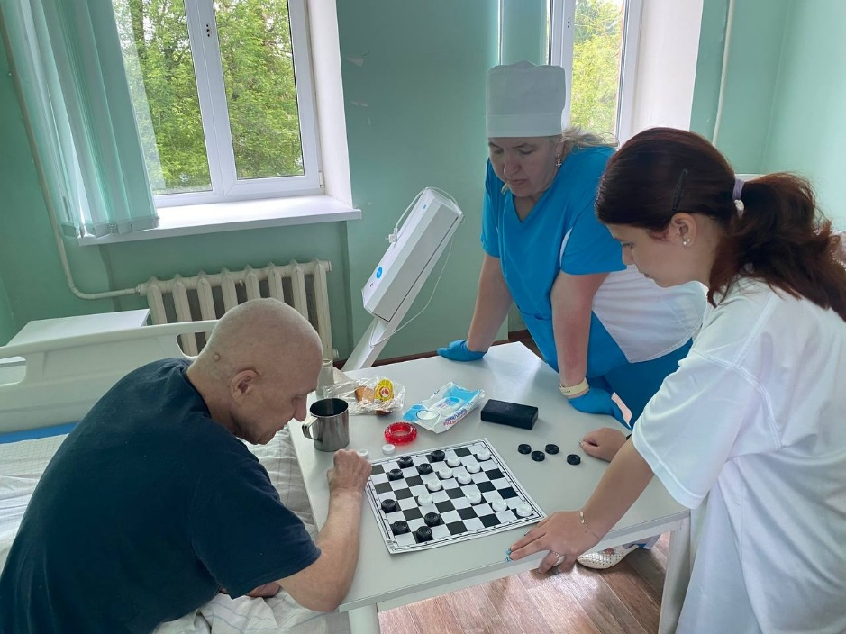
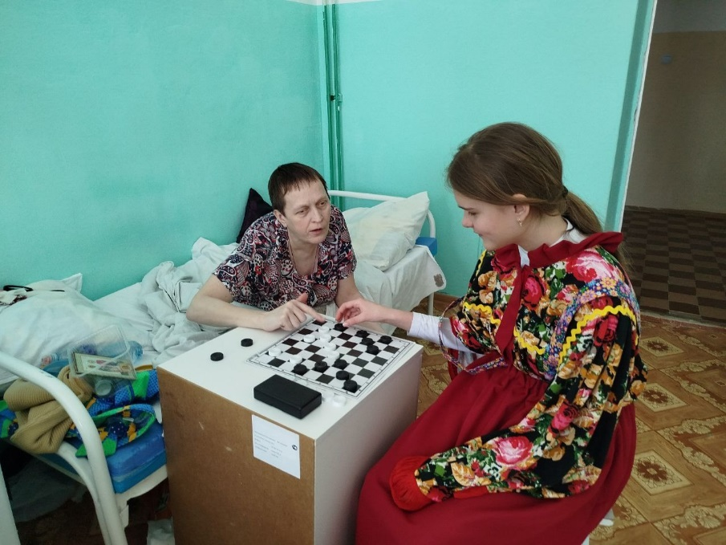
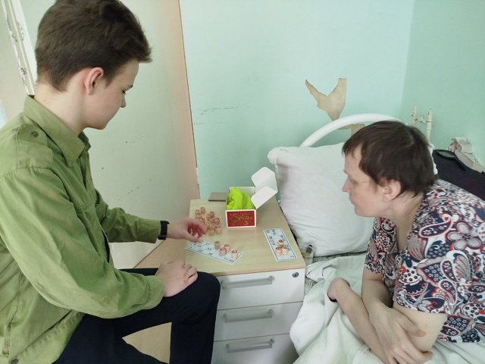
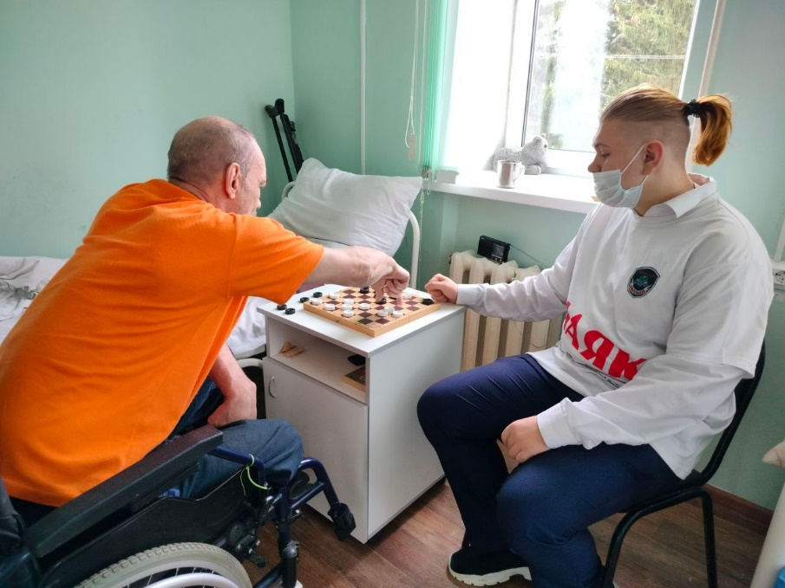
Играем в шашки, шахматы, лото

Slide 7
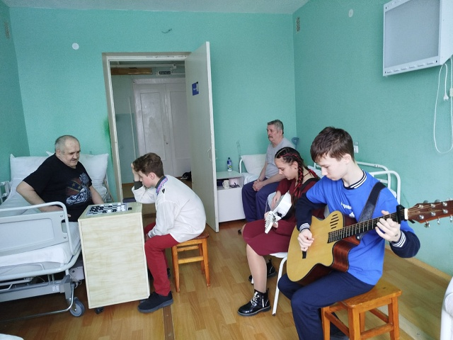
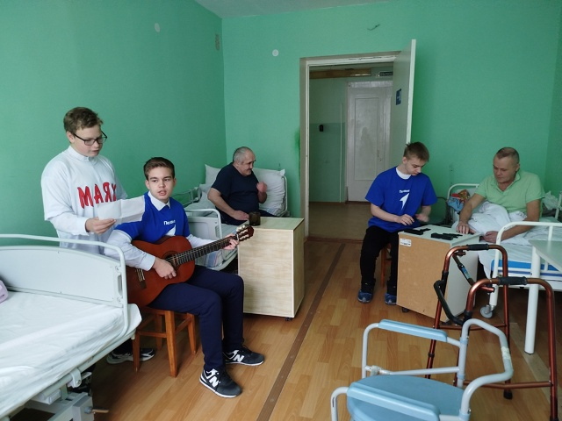
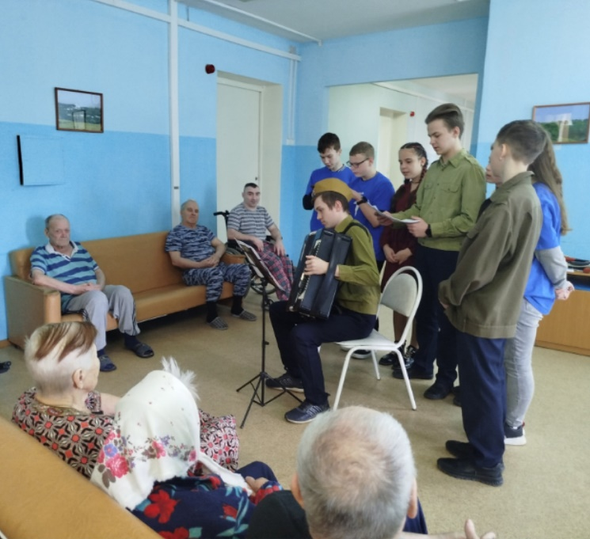
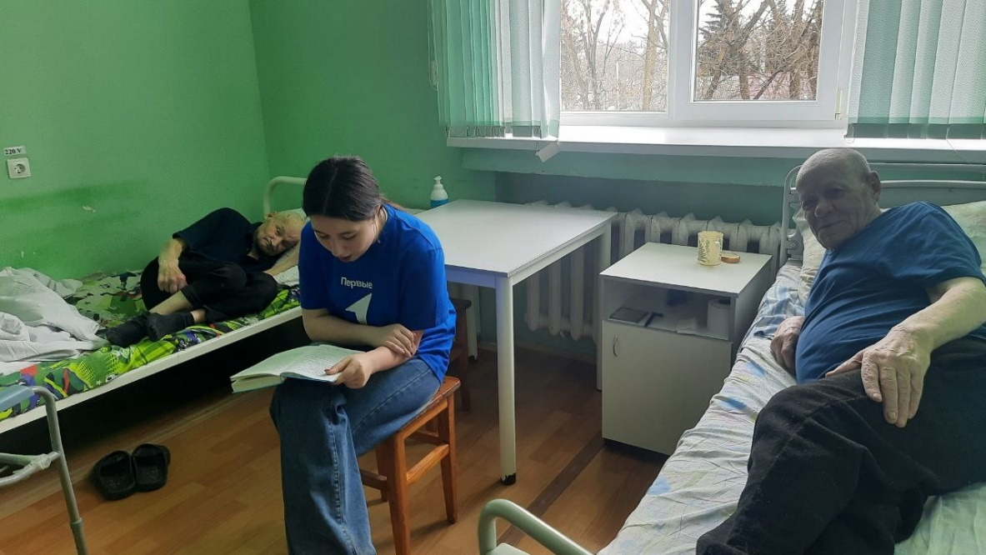
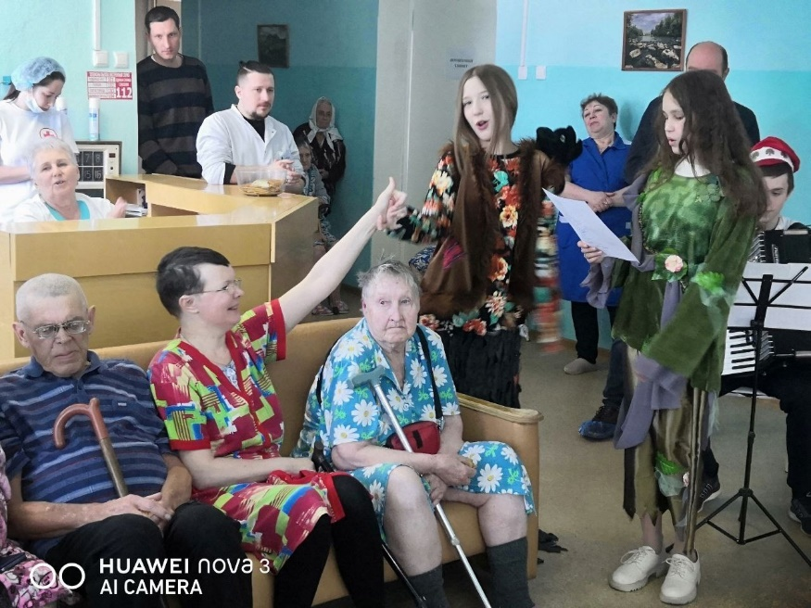
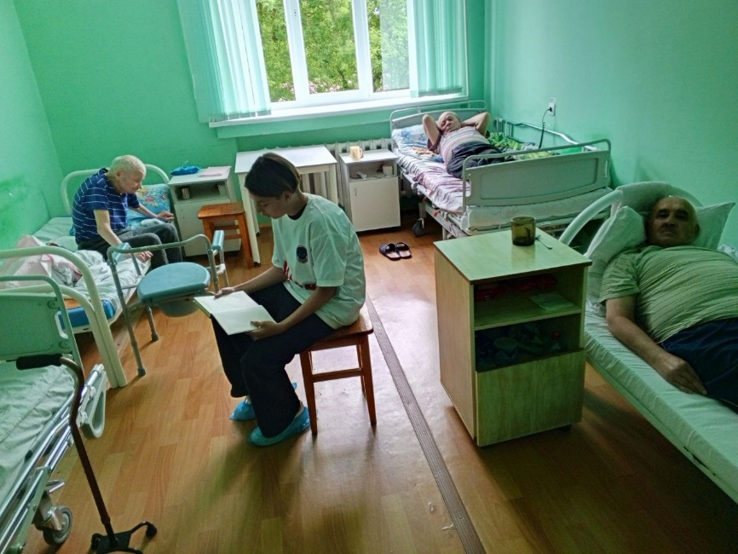
Развлекаем песнями и чтением

Slide 8
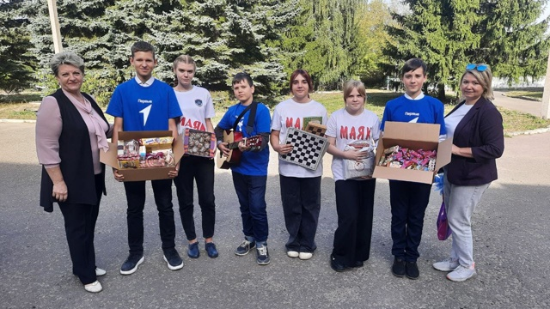
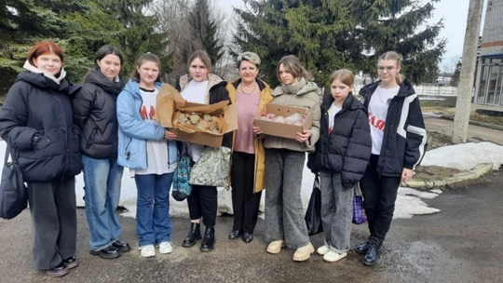
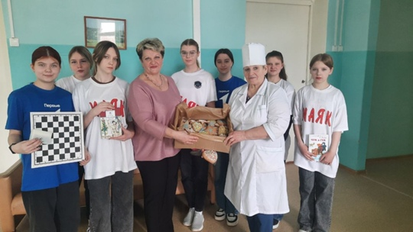
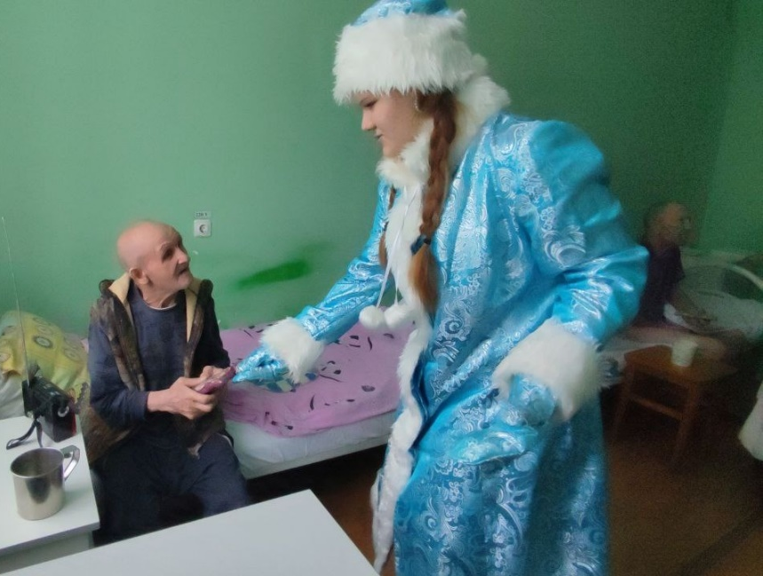
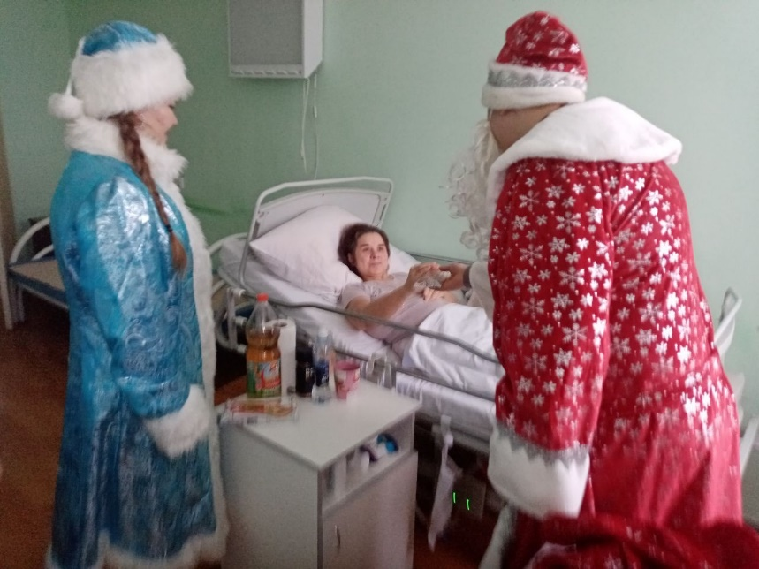
Приезжаем с гостинцами

Slide 9
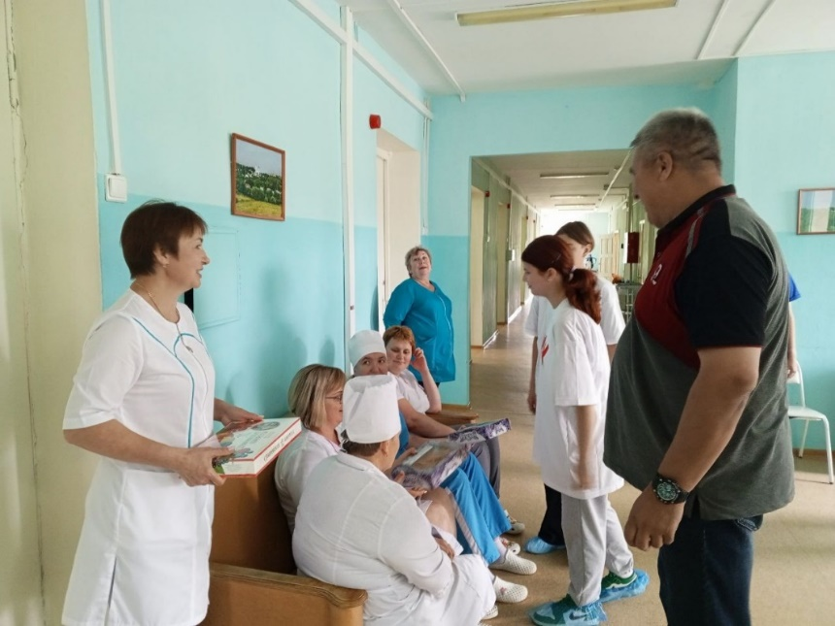
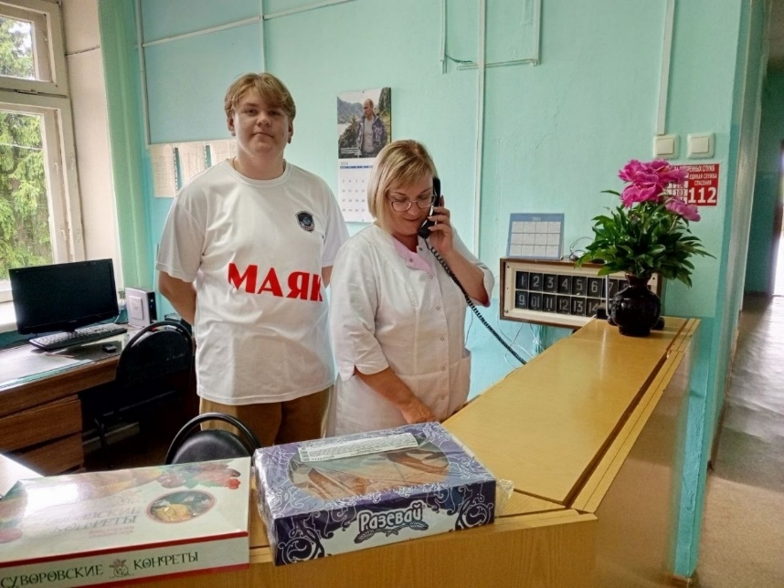
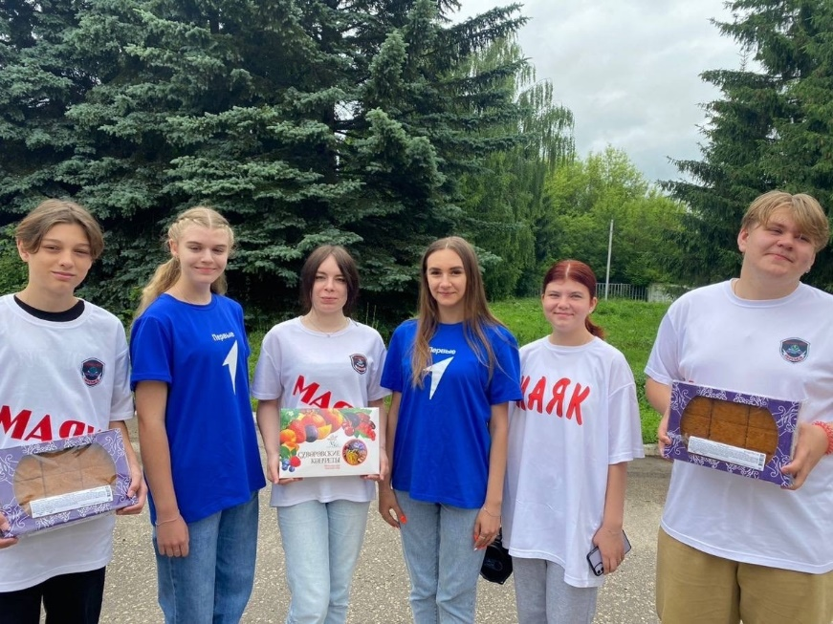
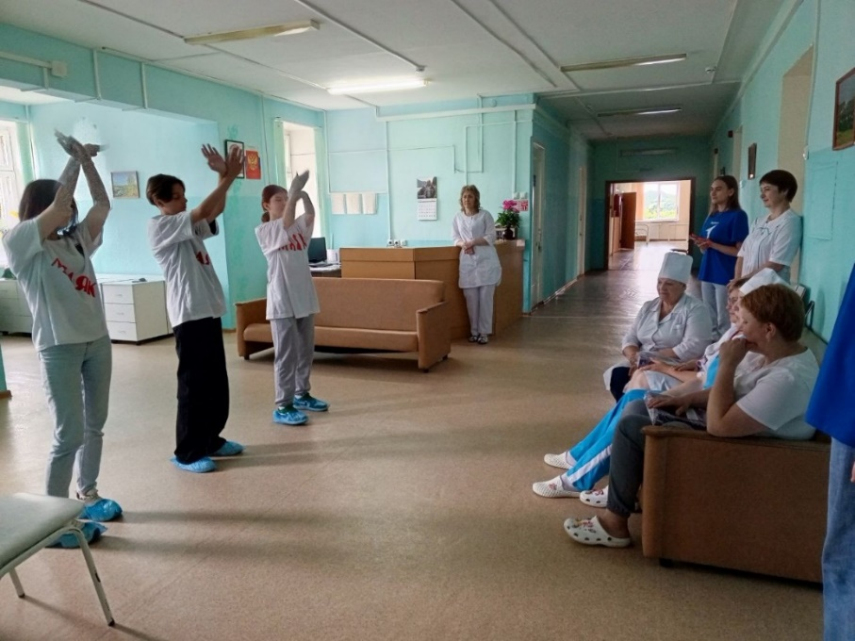
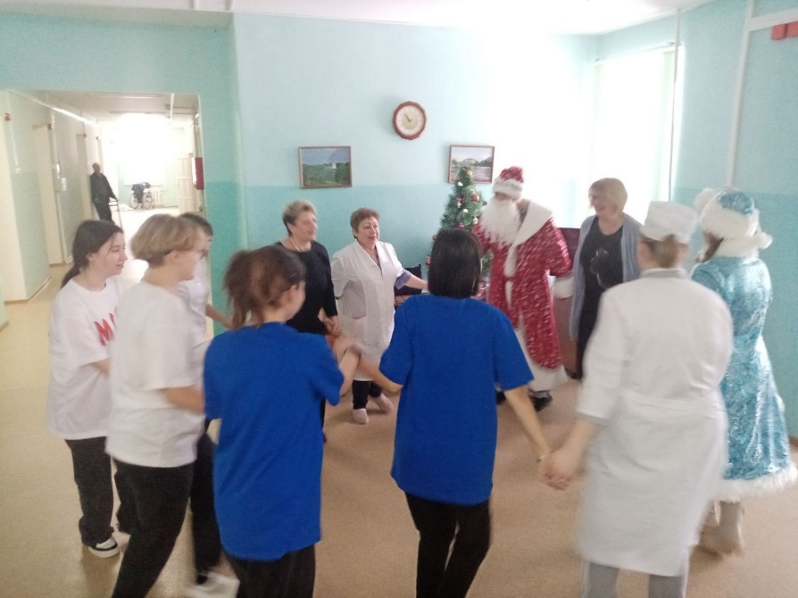
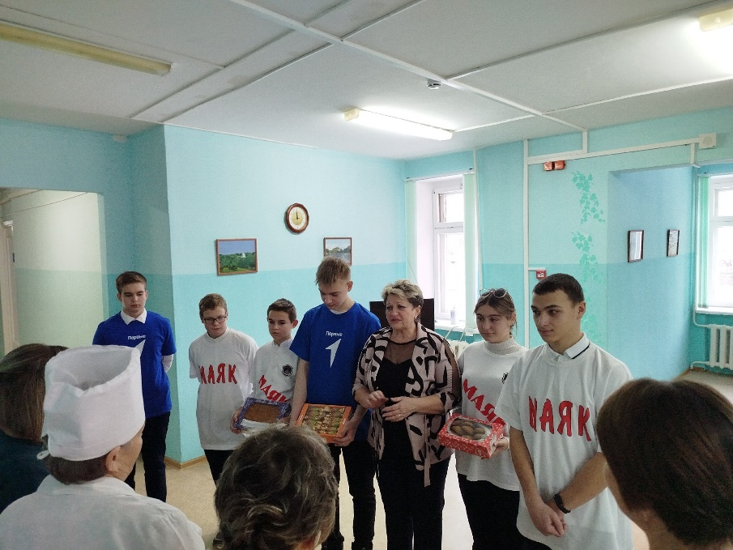
Поздравляем медицинских сотрудников

Slide 10
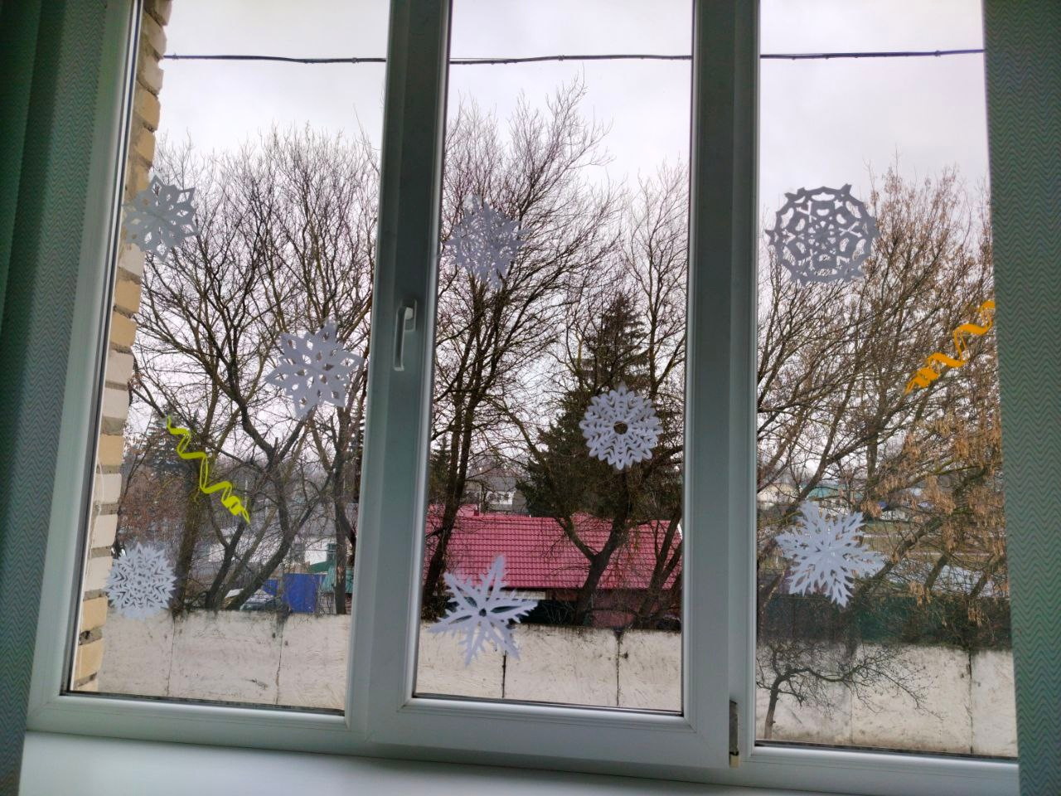
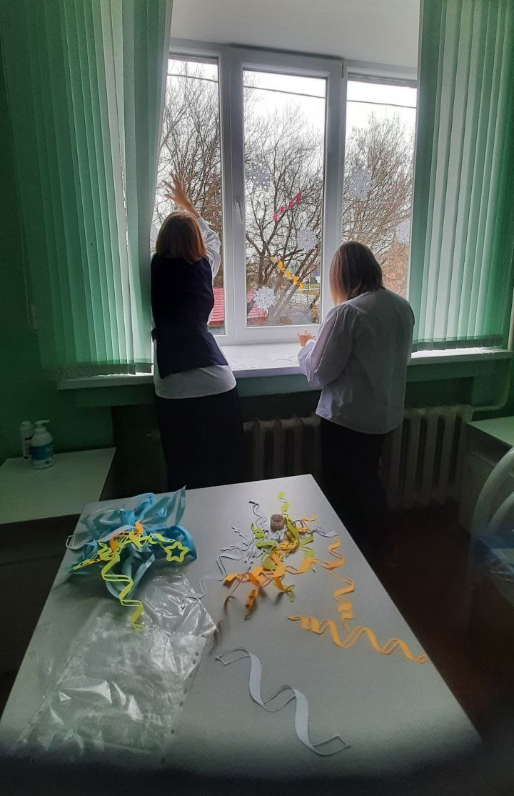
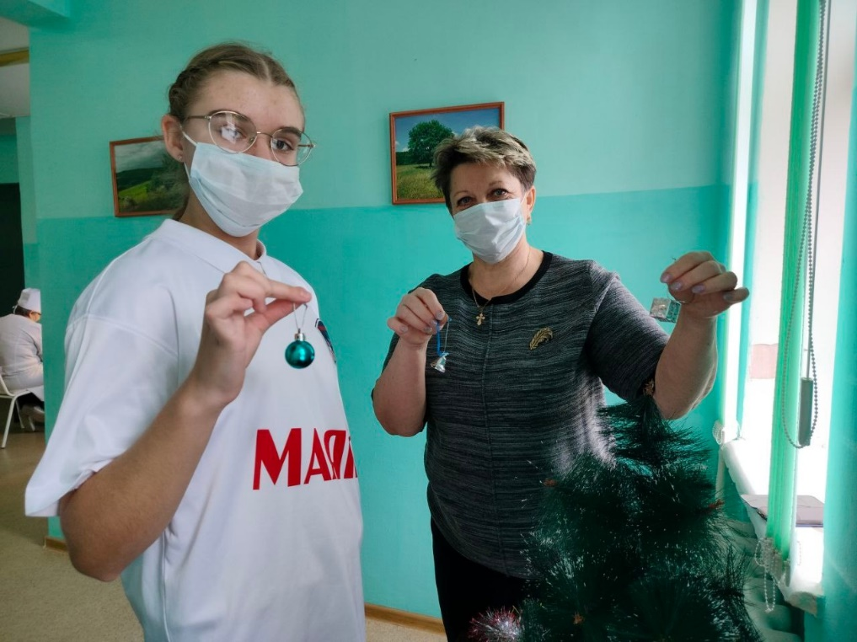
Поднимаем настроение, украшая окна и палаты

